Slide 1


信息存储初步
汇报人：何钰枫

Slide 2

目录
CONTENTS
1
存储硬件
2
IO子系统
3
Linux系统中的IO实现
4
若干存储细节

Slide 3
存储设备的发展
目前主流的存储设备：硬盘、磁盘阵列
即将成为主流的存储设备：闪存、闪存阵列
存储硬件
可能是未来的主流存储设备：MRAM
存储行业现状：任重道远
磁盘工作原理：访问过程、调度算法、容错技术、IO优化

Slide 4
存储设备的发展
竹筒和纸张：古老的信息存储介质
穿孔卡、穿孔纸带：70年代中期，每行一个字符，程序输入
磁带：1951后，UNISERVO，90分钟的磁带单面数据660KB
硬盘存储器：IBM贡献巨大，1956面世，1980首个突破1G
软盘：1971年IBM引入
光盘：1972面世，1978上市，CD-ROM，DVD，D9，D18，蓝光技术
闪存：U盘、储存卡等，非易失性存储器（Non-Volatile）
磁盘阵列：应对单块磁盘的速度和容量问题，让很多磁盘存储器同时传输数据，而这些磁盘驱动器在逻辑上又是一个磁盘驱动器，达到单个磁盘存储器几倍、几十倍甚至上百倍的速率。
闪存阵列：闪存阵列是完全由固态存储介质（通常是NAND闪存）构成的独立的存储阵列或设备，这些系统是用于增强可能包含磁盘阵列的环境的性能，或者用于取代所有传统的硬盘存储阵列
前沿存储设备：（闪存的替代品）铁电RAM（FRAM），磁阻式RAM（MRAM），阻变存储器（RRAM）。

Slide 5
目前的主流存储：硬盘、磁盘阵列
磁盘（ magnetic disk storage ）：以磁盘为存储介质的存储器。它是利用磁记录技术在涂有磁记录介质的旋转圆盘上进行数据存储的辅助存储器。因盘基不同，磁盘可分为硬盘和软盘两类。硬盘盘基用非磁性轻金属材料制成；软盘盘基用挠性塑料制成。
硬盘：磁盘驱动器+磁盘控制器。前者机械设备，负责驱动磁盘的转动和磁头的径向移动寻道、读写动作。后者电子设备，计算机与磁盘驱动器的接口设备，接收和解释来自上层的IO命令，并向驱动器发出控制信号。硬盘结构如下：
扇区
磁臂
扇区
柱面
磁道
磁头

Slide 6
目前的主流存储：硬盘、磁盘阵列
磁盘阵列：Redundant Arrays of Independent Disks，RAID，独立磁盘冗余阵列。为平衡CPU、内存与硬盘之间发展速度的差距，弥补单个磁盘速度和容量上的不足，由加利福尼亚大学伯克利分校的研究学者提出的RAID技术，让很多磁盘驱动器同时传输数据，而这些磁盘驱动器在逻辑上又是一个磁盘驱动器，所以使用RAID可以达到单个磁盘驱动器几倍、几十倍甚至上百倍的速率。
RAID技术：目前业界与学术界公认的有七个RAID级别（RAID0~RAID6），理解为不同侧重点的不同阵列组织方式。关键技术：
镜像（Mirroring） ：一种冗余技术，安全机制，为磁盘提供保护功能，防止磁盘发生故障而造成数据丢失。采用镜像技将会同时在阵列中产生两个完全相同的数据副本，分布在两个不同的磁盘驱动器组上。当一个数据副本失效不可用时，外部系统仍可正常访问另一副本，不会对应用系统运行和性能产生影响。而且，镜像不需要额外的计算和校验，故障修复非常快，直接复制即可。镜像技术可以从多个副本进行并发读取数据，提供更高的读 I/O 性能，但不能并行写数据。
数据条带（Data Stripping）：数据条带技术将数据以块的方式分布存储在多个磁盘中，从而可以对数据进行并发处理。这样写入和读取数据就可以在多个磁盘上并发进行，有效提高了整体 I/O 性能，如果不分块，数据只能按顺序存储在磁盘阵列的磁盘上，需要时再按顺序读取。而通过条带技术，可获得数倍与顺序访问的性能提升，分块大小选择是该技术的关键，块越小并行处理能力越强，IO性能越好，相应的块寻址时间增长。
数据校验（Data parity）：数据校验是一种冗余技术，它用校验数据来提供数据的安全，可以检测数据错误，并在能力允许的前提下进行数据重构，提高数据可靠性和完整性。常用的校验方式有海明码校验和异或校验，前者提供就错能力。
不同RAID等级对以上技术的支持、实现各不相同。
新的发展-混合RAID：一种磁盘阵列和全闪存阵列的折中解决方案。如混合硬盘、苹果的Fusion Drive。（实现方案）

Slide 7
即将成为主流的存储设备：闪存、闪存阵列
存储器分两类：易失存储(RAM，Random Access Memory，以SRAM和DRAM为代表)，SRAM，静态随机存取存储器
，DRAM，动态随机存取存储器。SRAM不需要刷新电路即能保存它内部存储的数据，而DRAM每隔一段时间，要刷新充电一次，否则内部的数据即会消失，因此SRAM具有较高的性能，功耗较小，但它集成度低，体积大，成本高。SRAM通常作Cache，比如CPU缓存。而常用的计算机内存DDR（全称DDR SDRAM，Double Data Rate Synchronous Dynamic Random Access Memory，双倍速率同步动态随机存储器），就属于DRAM。
非易失存储（Non-Volatile Random Access Memory），指断电后仍能保持数据的一种RAM。包括只读存储器（ROM），入可编程只读存储器（PROM）、可擦可编程只读存储器（EPROM）、电可擦除只读存储器（EEPROM）和Flash中的NOR Flash。它也包括电池供电的随机存取储存器（如带电源的SRAM）。
---------------------------------------------------------------------------------------------------------------------------------------
闪存：在断电情况下仍能保持所存储的数据信息。闪存是电子可擦除只读存储器（EEPROM）的变种，闪存与EEPROM不同的是，EEPROM能在字节水平上进行删除和重写而不是整个芯片擦写，而闪存的大部分芯片需要块擦除。
闪存主要NOR和NAND两种构架，NOR由intel提出，NAND由东芝提出， NOR型闪存更像内存，有独立的地址线和数据线，但价格比较贵，容量比较小；而NAND型更像硬盘，地址线和数据线是共用的I/O线，类似硬盘的所有信息都通过一条硬盘线传送一般。

Slide 8
可能是未来的主流存储设备：MRAM
MRAM（Magnetic Random Access Memory）:一种NVRAM，磁性随机存储器，它拥有静态随机存储器（SRAM）的高速读取写入能力，以及动态随机存储器（DRAM）的高集成度，而且基本上可以无限次地重复写入。MRAM速度接近于易失性RAM，虽然比DRAM慢一点点，但是比起NAND闪存还是快上千倍。它兼具 NAND Flash 和 DRAM 的优点，有望在将来实现内存/闪存合二为一。其基本原理是利用量子隧穿效应，是基础理论物理应用到电子产品的典型案例。
原理
DRAM内存用以表示"0"和"1"的方式是判断电容器中的电量多少来进行的，它不仅需要保持通电，还需要周期性地给电容充电才能保证内容不丢。而磁阻内存的存储原理则完全不使用电容，它采用两块纳米级铁磁体，在界面上用一个非磁金属层或绝缘层来夹持一个金属导体的结构。通过改变两块铁磁体的方向，下面的导体的磁致电阻(magnetoresistance)就会发生变化。电阻一旦变大，通过它的电流就会变小，反之亦然。
因此，只需用一个三极管来判断加电时的电流数值就能够判断铁磁体磁场方向的两种不同状态来区分"0"和"1"了。由于铁磁体的磁性几乎是永远不消失的，因此磁阻内存几乎可以无限次地重写。而铁磁体的磁性也不会由于掉电而消失，所以它并不像一般的内存一样具有挥发性，而是能够在掉电以后继续保持其内容的。
现状：目前还是实验室阶段，摩托罗拉、IBM等厂商正在积极研发，而美国的Everspin Technologies已全球唯一的商用MRAM的厂商。三星目前也发布了容量小至几兆的MRAM样品。
MRAM的方向：前期小容量用于移动CPU的缓存，可大幅降低CPU功耗，后期大容量做闪存和内存的二合一存储体。

Slide 9
存储行业现状：任重道远
全球的存储市场发展迅猛，在半导体产业中占比例也高达24%，全球的市场规模更是高达733亿美元。当中尤其以DRAM和NAND FLASH的占比最高，高达90%。
DRAM行业基本被三星、海力士、美光三家垄断了90%以上的市场，NAND Flash也被几家巨头垄断了95%。为了摆脱这种现象，中国投入巨资助力DRAM和NAND FLASH产业建设。
2016年第一季度，DRAM市场93%份额由韩国三星、海力士和美国美光科技三家占据，而NAND Flash市场几乎全部被三星、海力士、东芝、闪迪、美光和英特尔等六家瓜分。
移动DRAM市场上，三星与海力士的市占率超过80%。
NOR Flash： 全球市场规模约30亿美元。相对DRAM和NAND来说，NOR市场要小的多，分散程度也更大，目前市场主要由美光、飞索半导体（被Cypress收购）、旺宏、三星、华邦、兆易创新、宜扬科技七家主导，其中兆易创新是我国唯一一家在主流存储器设计行业掌握一定话语权的企业，其在NOR Flash领域进步飞速，2012年还仅占市占率的3.4%，到2013年已跃居11%，位列全球第四。
中科院院士刘明《存储器技术发展态势和机遇》

Slide 10
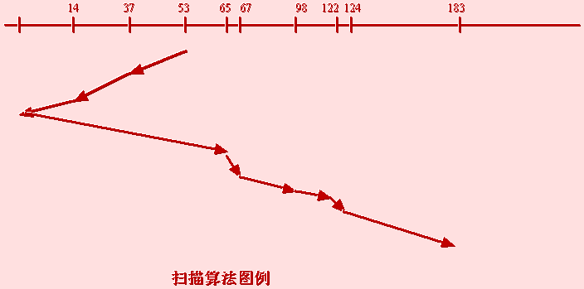
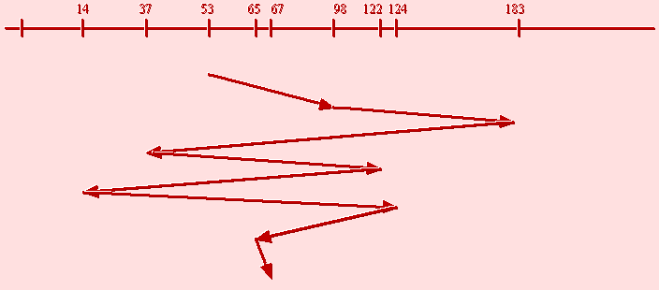
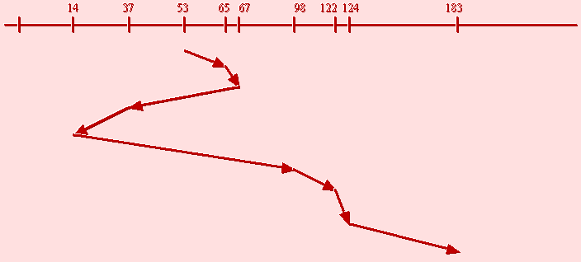
磁盘工作原理：访问过程、调度算法
访问过程（机械部分）：寻道Ts、旋转延时Tr、数据读写Tt
磁盘调度：同时多个IO请求时，通过磁盘调度算法能直接直接减少磁盘的寻道延时，达到时间优化。
先来先服务，FCFS算法，简单公平，但是效率很低，最差情况下磁头一次运动整个磁盘半径距离。
最短寻找时间算法，SSTF（Shortest Seek Time First）算法，可能产生“饥饿”现象
扫描算法，SCAN算法（电梯算法），规定磁头运动方向，不到头不转向，按该规则访问磁道。
循环扫描，C-SCAN算法，单向扫描算法，磁头运动到头，不转向，直接回起点开始下一轮扫描。
LOOK、C-LOOK调度算法，在SCAN和C-SCAN基础上规定扫描区间只在请求磁道范围内，即不用到达磁道两端。
Linux上的IO调度算法实现：1）NOOP算法，No Operation。2）CFQ算法，Completely Fair Queuing。3） DEADLINE算法， DEADLINE在CFQ的基础上，区分读写队列，设置等待事件，解决了IO请求饿死的极端情况。 4）ANTICIPATORY算法，预期算法，针对连续IO请求，如顺序读写。在DeadLine算法基础上为每个请求设置6ms的等待窗口。
Linux查看、修改IO调度算法:
cat /sys/block/sda/queue/scheduler echo noop > /sys/block/sda/queue/scheduler

Slide 11
磁盘工作原理：容错技术、磁盘IO优化
容错技术
第一级：针对磁盘表面部分故障，如某扇区损坏。1）双份文件目录和双份文件分配表（文件系统，防止文件信息还在，但文件管理的数据结构FAT损坏，导致文件不可访问）。2）热修复重定向，将磁盘2%~3%空间作为热修复重定向区，当需要读写的扇区损坏就用这个区域代替。3）写后读校验，数据写完后立即读出与源数据对比，若不一致，认为磁盘出错，则启用热修复重定向。
第二级：1）磁盘镜像，相当于每个逻辑磁盘对应一组两个完全相同的磁盘（一个为主磁盘，另一个为备份磁盘），磁盘利用率50%。2）磁盘双工，与磁盘镜像类似，不同点是磁盘镜像两个磁盘连接的是同一个磁盘控制器，而磁盘双工是两个磁盘挂接在不同的磁盘控制器上。能避免磁盘控制器损坏时磁盘镜像失效，同时也提高磁盘访问效率。
提高磁盘IO的方法
磁盘高速缓存：分配部分内存作为磁盘的高速缓存，可静态分配固定的内存部分作为高速缓存，也可以动态的将所有闲置内存作为一个高速缓冲池。读数据时先从高速缓存中取，没有，再从磁盘读到高速缓存（供本次及下一次访问使用）。
缓冲区置换算法、周期性回写机制：高速缓存满时，需要淘汰部分数据，常用LRU（最近最久未使用）、LFU（最少使用）算法做置换。LRU算法中最常访问的盘块数据始终在高速缓存中，存在安全隐患，所以需要周期性回写机制负责以几十秒为一个周期将修改的盘块信息从高速缓存写回磁盘。
优化数据分布（物理块、索引节点）：略（物理块的大小、分布，文件索引的物理位置等）。
其他方法：1）提前读，读当前块时提前读出接下来的一块数据（访问局部性原理，大概率）。2）延时写。修改缓存中的数据后不立马写入，置延时写标志，周期性回写。3）虚拟盘，以内存仿真磁盘，又称RAM盘。与虚拟内存相反。（与高速缓存不同）
高速缓冲存储器（cache）？
磁盘高速缓存？
缓冲区？

Slide 12
目录
CONTENTS
1
存储硬件
2
IO子系统
3
Linux系统中的IO实现
4
若干存储细节

Slide 13
IO子系统
介绍四种IO控制方式
IO控制方式
程序直接控制方式
中断驱动方式
DMA方式
通道方式
设备分配与管理
设备管理与分配
设备管理的数据结构
设备分配的策略
逻辑设备与物理设备的映射
介绍四种缓冲区
缓冲区
缓冲区的作用
四种缓冲区的实现极其工作方式
IO子系统层次设计
IO子系统层次结构
层次结构设计的目的
各层次的内容与作用
通过一次磁盘IO了解整个系统流程

Slide 14
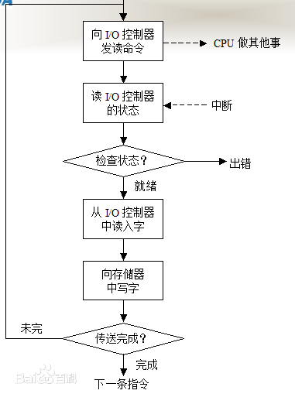
IO子系统：IO控制方式
循环测试IO方式
也叫程序直接控制方式，IO控制器的控制寄存器存在几个标志位，启动位、完成位、忙位。CPU不断查询控制器的这几个标志位，然后从数据寄存器存取数据。这种方式IO操作持续占有CPU，造成CPU资源极大浪费。
中断驱动方式
允许IO设备主动以中断形式打断CPU的运行并请求服务，从而让CPU在IO操作时解放出来。让CPU与IO设备能并行工作。但这种方式当IO设备很多时，频繁中断CPU的工作，大大减少CPU的常规工作时间。
CPU
外
部
设
备
控
制
逻
辑
电
路
控制寄存器
数据寄存器
I/O控制器

Slide 15
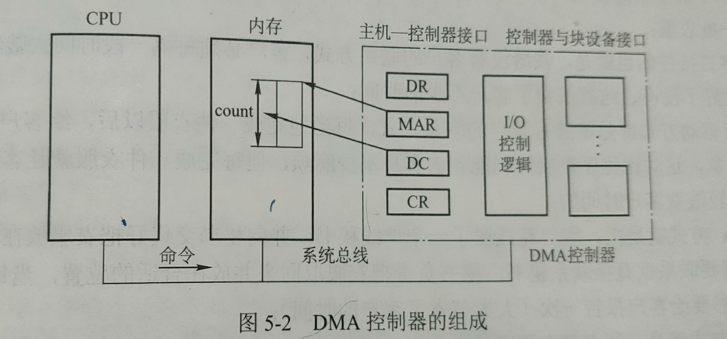
IO子系统：IO控制方式
DMA方式
Direct Memory Access，直接存储器访问。在之前的控制方式中，IO设备与内存之间的数据，需要经过CPU的寄存器，CPU先与IO设备通信，数据暂存到CPU寄存器，之后再与内存通信，将CPU寄存器数据传给内存，CPU起到中转的作用，但速度受限。而DMA方式在IO和内存间开辟直接的数据交换通路，彻底解放CPU。
DMA方式特点：
1）基本单位是数据块。2）访问的数据，从设备直接到内存，或着相反。3）仅在一块或多块数据块开始或结束时需要CPU干预，整块数据的传送是在DMA控制器的控制下完成。
DMA控制器：
1）CR（命令/状态寄存器）：接收从CPU发来的IO命令或有关的控制信息，或设备状态。2）MAR（内存地址寄存器），存放操作的内存空间的起始地址。3）DR（数据寄存器）：暂存内存和设备间的数据。4）DC（数据计数器）：本次传送数据的长度。
工作流程：
DMA与中断方式的不同：
1）中断驱动方式每个数据都需要中断cpu，而DMA是数据块为单位，中断次数大大减少。2）中断驱动方式中数据是CPU控制传输的，而DMA方式，数据的传输由DMA控制完成。
CPU向控制器发出启动DMA通知和有关参数
控制器向内存发出询问请求
访问内存（读、写）
计数器减1
N
结束否
Y
DMA的工作流程： DMA-Memory
发中断

Slide 16
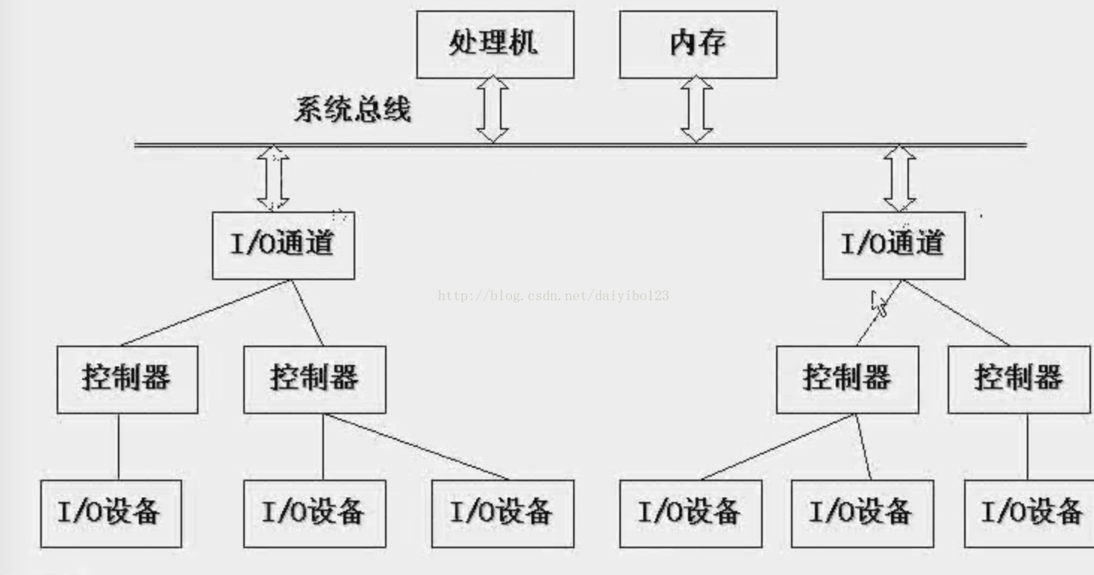
IO子系统：IO控制方式
通道方式
通道：通道是一种专用于IO处理的处理机，有针对IO的指令集，没有独立内存，与CPU共享主机内存，通道执行的程序存放在主机的内存中。CPU需要完成读写操作时，只需要给通道发送一条IO指令，给出其通道程序的首地址及要访问的IO设备即可。通道执行通道程序完成相应的IO任务，之后通过中断通知主机CPU。
工作流程：
操作系统\CPU： 进程 > IO请求 > 系统调用 > 操作系统分配通道、IO设备 > 生成通道程序并存入内存 > 把通道程序内存首地址存入通道的首地址寄存器（CAW） > CPU发出通道启动命令
通道：根据CAW，从内存取出指令 > 送入通道控制子寄存器（CCW），修改CAW指向下一条指令 > 执行CCW中的指令，完成IO操作（设备与内存之间） > 循环执行直至通道程序结束，中断通知CPU。
与DMA的区别：
通道方式是DMA方式的发展，进一步减少CPU的干预。DMA需要cpu控制传输数据块的大小、传输的内存位置，而通道处理时这些内容都在其通道控制程序中。DMA一次对应一台设备与内存的数据连接，一个通道可同时控制多台设备和内存的数据交换（分时的方式执行多个通道程序，控制多个IO设备，每个通道程序叫做子通道）。

Slide 17
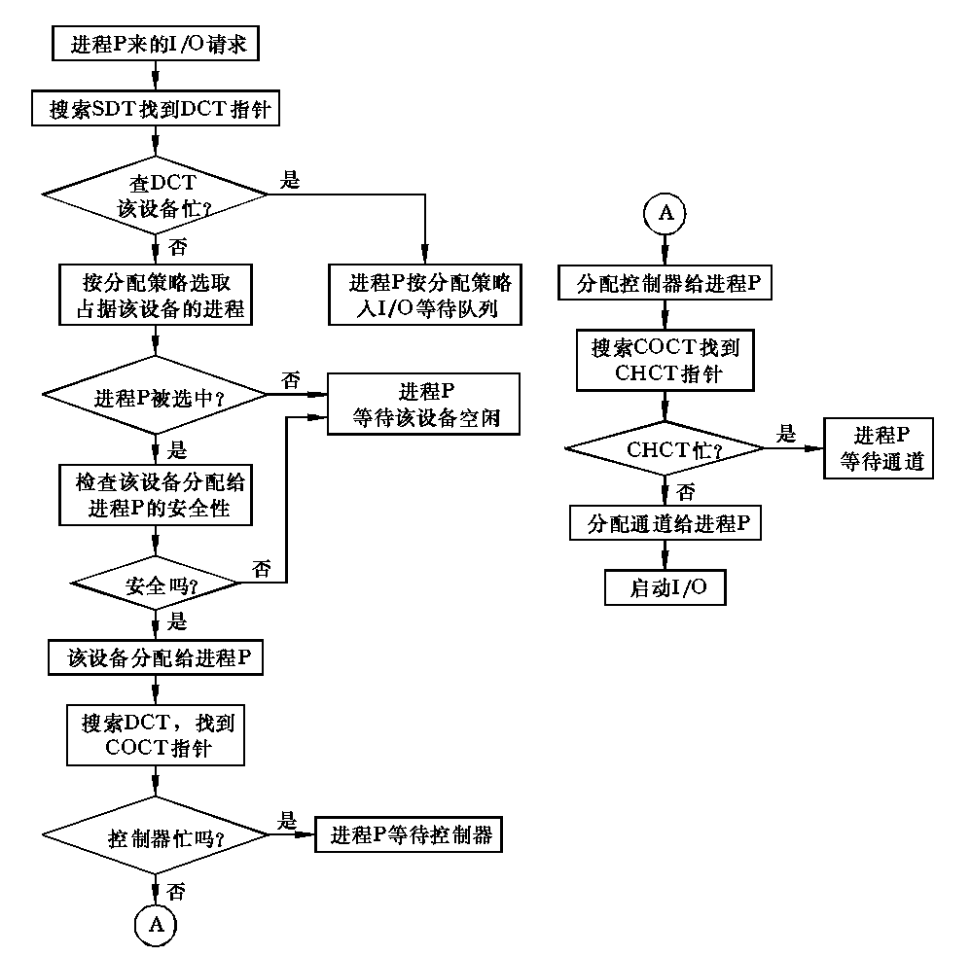
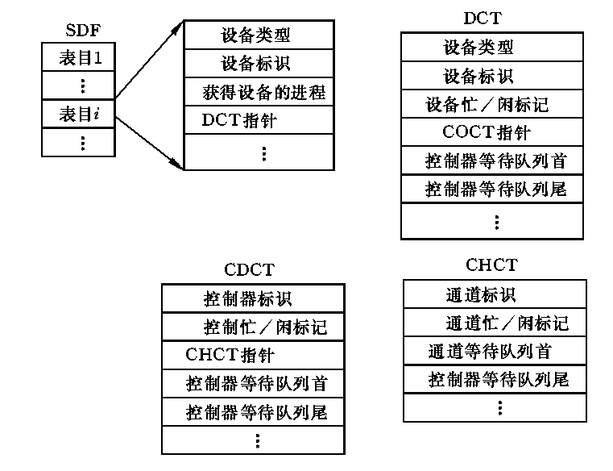
IO子系统：设备分配与管理
设备管理数据结构
- 系统设备表SDT（System Device Table）：整个系统维护一张SDT，每个物理设备在SDT都有一个表项，反映整个系统中的资源极其使用情况。A）DCT指针，指向该设备的设备控制表。B）正在使用该设备的进程标识。C）设备类型和设备标识符。
- 设备控制表DCT（Device Control Table）：系统中每个设备都有一张DCT，系统加载或设备连接时创建。内容包括：a)设备标识符。b)设备类型。c)设备地址或设备号（单独编址或与内存统一编址）。d)设备状态。e)等待队列指针，等待该资源的进程组成的等待队列的队首、队尾指针。f)IO控制器指针，指向与该设备相连接的IO控制器。
- 控制器控制表COCT（COntroler Control Table）：每个控制器一张，反映该IO控制器的使用状态。
- 通道控制表CHCT（CHannel Control Table）：该表只在通道控制方式的系统中存在，也是每个通道一张。CHCT包括通道标识符、通道忙/闲标识、等待获得该通道的进程等待队列的队首指针与队尾指针等。
设备分配的策略
原则：充分发挥设备的使用效率，让设备尽可能忙碌，同时又避免不合理的分配导致的进程死锁。
方法：A）静态分配方式，系统一次性分配该作业所要求的所有设备、控制器，一旦分配，保持占有，直到作业撤销，不会出现死锁，但是设备使用率低。B）动态分配方式，进程需要设备时再向系统提出申请，系统按分配算法为它分配所需的设备、IO控制器，一旦用完立刻释放，设备利用率高，但若分配算法不当，可能引起进程死锁。
算法：先请求先分配、优先级高者先等。

Slide 18
IO子系统：设备分配与管理
逻辑设备与物理设备的映射
设备独立性：应用程序独立与具体使用的物理设备，进程以逻辑设备名请求分配设备，系统通过映射关系为它分配对应的物理设备。
逻辑设备表LUT（Logical Unit Table）：系统为每个用户维护一张逻辑设备与物理设备映射关系的表。LUT表项包括逻辑设备名、物理设备名和设备驱动程序入口地址。用户登录时，系统为该用户创建一个进程，同时为它创建一张LUT，然后将LUT放到进程的PCB中。
单用户系统只设置一张LUT。

Slide 19
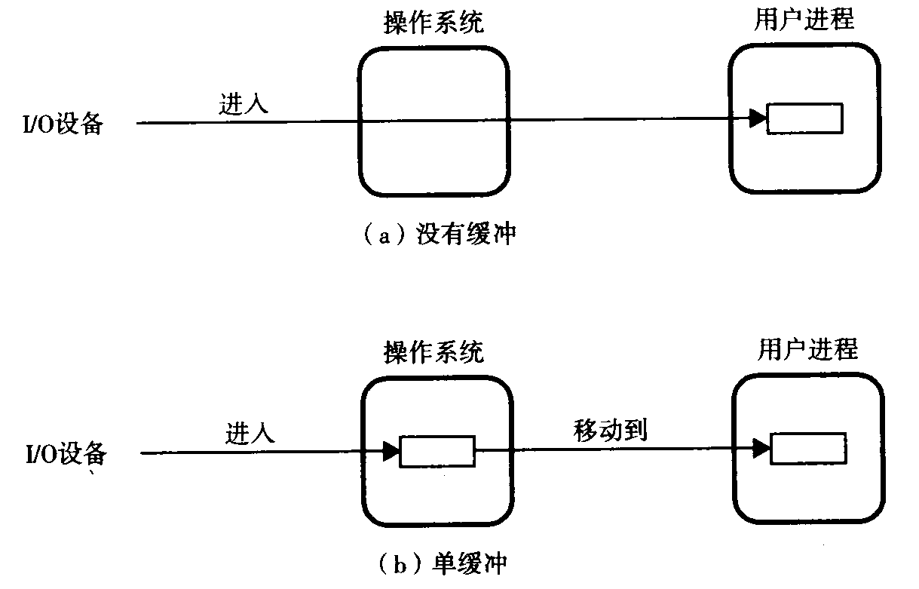
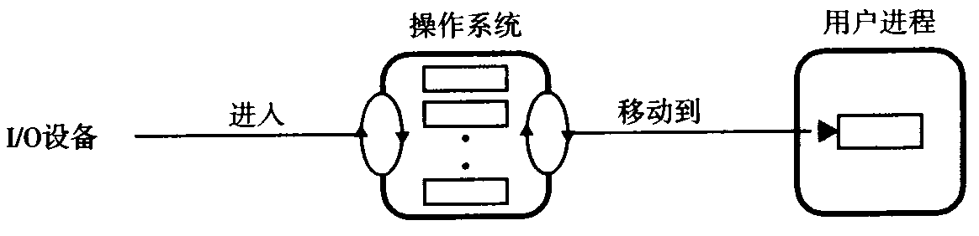
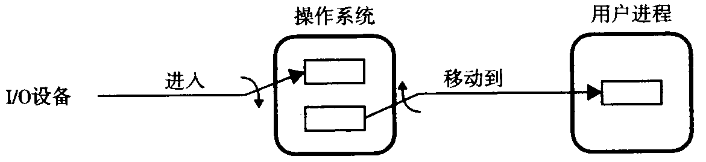
IO子系统：缓冲区
缓冲区（Buffer）
引入Buffer目的
- 平衡高速设备与低速设备之间的通信的速度差异
- 减少CPU的中断次数，放宽CPU中断相应时间的限制
- 解决设备之间基本数据单元（数据粒度）不匹配问题
- 提高CPU和IO设备之间的并行性
Buffer的实现
- 硬件缓冲，成本高，关键部件采用
- 软件缓冲区，在内存中开辟一块区域作为缓冲。
四种缓冲区
单缓冲：设置一块缓冲区，读写缓冲操作互斥
双缓冲：写Buffer1 - 读Buffer1，同时可写Buffer2 - 读Buffer2，同时可写Buffer1。理想状态下读写操作可平衡，不用一方等待。
环形缓冲：双缓冲在读写速度相差较大时效果差，此时，采用多个缓冲区环形链接，形成环形缓冲，可获得更好缓冲效果，实际是用空间平衡数据读写的时间差异。量上扩展的双缓冲。
缓冲池

Slide 20
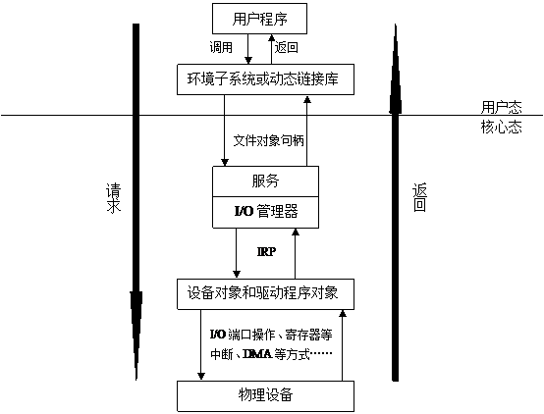
IO子系统：层次结构
层次结构设计目的
- 增强可移植性与适应性，为用户提供统一接口，尽可能屏蔽具体硬件差异，类似与网络层次结构设计。
五层结构
- 用户层IO软件：IO系统调用的发起者，整个系统提供给用户的最上层接口，可直接供用户使用，如IO库函数。
- 设备独立性软件：使应用程序独立于具体使用的物理设备。1）设备独立性软件提供所有设备的公有操作，如设备分配与回收、逻辑设备与物理设备映射、设备保护、缓冲管理、差错控制。2）向用户层提供统一接口。
- 设备驱动程序：负责具体实现系统对设备发出的操作指令，它是IO进程与设备控制器之间的通信程序。接收上层软件发来的抽象IO要求，转换为具体的操作要求发送给设备控制器，也将设备控制器发送来的信号反馈给上层软件。
- 中断处理程序：保护被中断进程的CPU环境
- 硬件设备：IO设备通常包括机械部件和电子部件，电子部件称为设备控制器（适配器），机械部分就是设备本身。
IO流程
用户层IO软件
设备独立性软件
设备驱动程序
中断IO程序
硬件设备

Slide 21
目录
CONTENTS
1
存储硬件
2
IO子系统
3
Linux系统中的IO实现
4
若干存储细节

Slide 22
Linux系统中的IO实现
层次

Slide 23
目录
CONTENTS
1
存储硬件
2
IO子系统
3
Linux系统中的IO实现
4
若干存储细节

Slide 24
若干存储细节
层次

Slide 25
单击此处输入标题
点击添加小标题
在这里添加你的文字内容或者在此处插入图片
在这里添加你的文字内容或者在此处插入图片
在这里添加你的文字内容或者在此处插入图片
在这里添加你的文字内容或者在此处插入图片
4月
5月
6月
7月
8月
9月
10月
11月
在这里添加你的文字内容或者在此处插入图片
在这里添加你的文字内容或者在此处插入图片
在这里添加你的文字内容或者在此处插入图片

Slide 26
单击此处输入标题
添加文字内容
点击添加小标题
您的内容打在这里，或者通过复制您的文本后，在此框中选择粘贴，并选择只保留文字。
添加文字内容
添加文字内容
添加文字内容
添加文字内容
添加文字内容
添加文字内容
添加文字内容
添加文字内容
添加文字内容
3月份
4月份
5月份
6月份
7月份
8月份
9月份
10月份
11月份
12月份

Slide 27
单击此处输入标题
点击输入本栏的具体文字，简明扼要的说明分项内容。
点击输入本栏的具体文字，简明扼要的说明分项内容。
添加标题
点击输入本栏的具体文字，简明扼要的说明分项内容。
点击输入本栏的具体文字，简明扼要的说明分项内容。
点击输入本栏的具体文字，简明扼要的说明分项内容。

Slide 28
目录
CONTENTS
1
年度工作概述
2
工作完成情况
3
成功项目展示
4
工作存在不足
5
明年工作计划

Slide 29
单击此处输入标题
项目一
项目二
项目三
项目四
您的内容打在这里，或者通过复制您的文本后，在此框中选择粘贴，并选择只保留文字。您的内容打在这里，或者通过复制您的文本后，在此框中选择粘贴，并选择只保留文字。
您的内容打在这里，或者通过复制您的文本后，在此框中选择粘贴，并选择只保留文字。您的内容打在这里，或者通过复制您的文本后，在此框中选择粘贴，并选择只保留文字。
您的内容打在这里，或者通过复制您的文本后，在此框中选择粘贴，并选择只保留文字。您的内容打在这里，或者通过复制您的文本后，在此框中选择粘贴，并选择只保留文字。
您的内容打在这里，或者通过复制您的文本后，在此框中选择粘贴，并选择只保留文字。您的内容打在这里，或者通过复制您的文本后，在此框中选择粘贴，并选择只保留文字。

Slide 30
单击此处输入标题
点击添加小标题
在此处添加详细描述文本，尽量与标题文本语言风格相符合，语言描述尽量简洁生动。在此处添加详细描述文本，尽量与标题文本语言风格相符合，语言描述尽量简洁生动。
点击添加内容
点击添加内容
点击添加内容
点击添加内容

Slide 31
单击此处输入标题
800
点击输入标题文本
90%
700
72%
点击输入简要文字解说，解说文字尽量概括精炼，不用多余的文字修饰，简洁精准的 解说所提炼的核心概念。点击输入简要文字解说。
600
60%
500
全年总额：
400
53%
13,648,258
300
200
毛利润
100
纯利润
0
（万元）
输入文本
输入文本
输入文本
输入文本

Slide 32
单击此处输入标题
点击添加小标题
您的内容打在这里，或者通过复制您的文本后，在此框中选择粘贴，并选择只保留文字。您的内容打在这里，或者通过复制您的文本后，在此框中选择粘贴，并选择只保留文字。
第四季度
70%
第一季度
52%
第二季度
45%
第三季度
39%

Slide 33
单击此处输入标题
添加标题
您的内容打在这里，或者通过复制您的文本后，在此框中选择粘贴，并选择只保留文字。
添加标题
您的内容打在这里，或者通过复制您的文本后，在此框中选择粘贴，并选择只保留文字。
添加标题
您的内容打在这里，或者通过复制您的文本后，在此框中选择粘贴，并选择只保留文字。
添加标题
您的内容打在这里，或者通过复制您的文本后，在此框中选择粘贴，并选择只保留文字。
添加标题
您的内容打在这里，或者通过复制您的文本后，在此框中选择粘贴，并选择只保留文字。

Slide 34
目录
CONTENTS
1
年度工作概述
2
工作完成情况
3
成功项目展示
4
工作存在不足
5
明年工作计划

Slide 35
单击此处输入标题
详写内容……点击输入本栏的具体文字，简明扼要的说明分项内容，此为概念图解，请根据您的具体内容酌情修改。
详写内容……点击输入本栏的具体文字，简明扼要的说明分项内容，此为概念图解，请根据您的具体内容酌情修改。
添加
内容
添加
内容
标题
详写内容……点击输入本栏的具体文字，简明扼要的说明分项内容，此为概念图解，请根据您的具体内容酌情修改。
添加
内容
添加
内容
详写内容……点击输入本栏的具体文字，简明扼要的说明分项内容，此为概念图解，请根据您的具体内容酌情修改。

Slide 36
单击此处输入标题
01
02
03
详写内容……点击输入本栏的具体文字，简明扼要的说明分项内容，此为概念图解，请根据您的具体内容酌情修改。
详写内容……点击输入本栏的具体文字，简明扼要的说明分项内容，此为概念图解，请根据您的具体内容酌情修改。
详写内容……点击输入本栏的具体文字，简明扼要的说明分项内容，此为概念图解，请根据您的具体内容酌情修改。

Slide 37
单击此处输入标题
点击输入标题文本
输入文本
单击此处添加简短说明，
添加简短说明文字，
此项的具体说明文字添加此处。
点击输入标题文本
输入文本
单击此处添加简短说明，
添加简短说明文字，
此项的具体说明文字添加此处。
点击输入标题文本
输入文本
单击此处添加简短说明，
添加简短说明文字，
此项的具体说明文字添加此处。
点击输入标题文本
输入文本
单击此处添加简短说明，
添加简短说明文字，
此项的具体说明文字添加此处。

Slide 38
单击此处输入标题
添加标题内容
添加标题内容
观点一：详写内容……点击输入本栏的具体文字，简明扼要的说明分项内容，此为概念图解，请根据您的具体内容酌情修改。
结论一：详写内容……点击输入本栏的具体文字，简明扼要的说明分项内容，此为概念图解，请根据您的具体内容酌情修改。
观点二：详写内容……点击输入本栏的具体文字，简明扼要的说明分项内容，此为概念图解，请根据您的具体内容酌情修改。
结论二：详写内容……点击输入本栏的具体文字，简明扼要的说明分项内容，此为概念图解，请根据您的具体内容酌情修改。
观点三：详写内容……点击输入本栏的具体文字，简明扼要的说明分项内容，此为概念图解，请根据您的具体内容酌情修改。
结论三：详写内容……点击输入本栏的具体文字，简明扼要的说明分项内容，此为概念图解，请根据您的具体内容酌情修改。

Slide 39
单击此处输入标题
添加文字
您的内容打在这里，或者通过复制您的文本后，在此框中选择粘贴，并选择只保留
添加文字
您的内容打在这里，或者通过复制您的文本后，在此框中选择粘贴，并选择只保留
添加文字
您的内容打在这里，或者通过复制您的文本后，在此框中选择粘贴，并选择只保留
添加文字
您的内容打在这里，或者通过复制您的文本后，在此框中选择粘贴，并选择只保留

Slide 40
目录
CONTENTS
1
年度工作概述
2
工作完成情况
3
成功项目展示
4
工作存在不足
5
明年工作计划

Slide 41
单击此处输入标题
您的内容打在这里，或者通过复制您的文本后。
添加文本
添加文本
您的内容打在这里，或者通过复制您的文本后。
添加文本
存在不足
添加文本
您的内容打在这里，或者通过复制您的文本后。
您的内容打在这里，或者通过复制您的文本后。
添加文本
添加文本
您的内容打在这里，或者通过复制您的文本后。
您的内容打在这里，或者通过复制您的文本后。

Slide 42
单击此处输入标题
添加内容
添加内容
添加内容
您的内容打在这里，或者通过复制您的文本后，在此框中选择粘贴，并选择只保留文字。
您的内容打在这里，或者通过复制您的文本后，在此框中选择粘贴，并选择只保留文字。
单击此处添加标题

Slide 43
单击此处输入标题
点击添加小标题
点击添加小标题
您的内容打在这里，或者通过复制您的文本后，在此框中选择粘贴，并选择只保留文字。
您的内容打在这里，或者通过复制您的文本后，在此框中选择粘贴，并选择只保留文字。
点击添加
文字点击添加
文字
点击添加
文字点击
点击添加
文字
点击添加
文字

Slide 44
单击此处输入标题
此处添加标题内容
此处添加标题内容
点击输入简要文字内容，文字内容需概括精炼，不用多余的文字修饰，言简意赅的说明分项内容。
点击输入简要文字内容，文字内容需概括精炼，不用多余的文字修饰，言简意赅的说明分项内容。
此处添加标题内容
此处添加标题内容
点击输入简要文字内容，文字内容需概括精炼，不用多余的文字修饰，言简意赅的说明分项内容。
点击输入简要文字内容，文字内容需概括精炼，不用多余的文字修饰，言简意赅的说明分项内容。

Slide 45
单击此处输入标题
添加
文本
详写内容……点击输入本栏的具体文字，简明扼要的说明分项内容，此为概念图解，请根据您的具体内容酌情修改。
添加
文本
详写内容……点击输入本栏的具体文字，简明扼要的说明分项内容，此为概念图解，请根据您的具体内容酌情修改。
添加
文本
详写内容……点击输入本栏的具体文字，简明扼要的说明分项内容，此为概念图解，请根据您的具体内容酌情修改。

Slide 46
目录
CONTENTS
1
年度工作概述
2
工作完成情况
3
成功项目展示
4
工作存在不足
5
明年工作计划

Slide 47
单击此处输入标题
点击添加文本
详写内容……点击输入本栏的具体文字，简明扼要的说明分项内容，此为概念图解，请根据您的具体内容酌情修改。
添加
内容
点击添加文本
详写内容……点击输入本栏的具体文字，简明扼要的说明分项内容，此为概念图解，请根据您的具体内容酌情修改。
点击添加文本
详写内容……点击输入本栏的具体文字，简明扼要的说明分项内容，此为概念图解，请根据您的具体内容酌情修改。

Slide 48
单击此处输入标题
01
详写内容……点击输入本栏的具体文字，简明扼要的说明分项内容，此为概念图解，请根据您的具体内容酌情修改。
02
详写内容……点击输入本栏的具体文字，简明扼要的说明分项内容，此为概念图解，请根据您的具体内容酌情修改。
03
详写内容……点击输入本栏的具体文字，简明扼要的说明分项内容，此为概念图解，请根据您的具体内容酌情修改。

Slide 49
单击此处输入标题
添加文字
您的内容打在这里，或者通过复制您的文本后，在此框中选择粘贴，并选择只保留文字。您的内容打在这里，或者通过复制您的文本后，在此框中选择粘贴，并选择只保留文字。
您的内容打在这里，或者通过复制您的文本后，在此框中选择粘贴，并选择只保留文字。或者通过复制您的文本后。
添加文字
您的内容打在这里，或者通过复制您的文本后，在此框中选择粘贴，并选择只保留文字。您的内容打在这里，或者通过复制您的文本后，在此框中选择粘贴，并选择只保留文字。
您的内容打在这里，或者通过复制您的文本后，在此框中选择粘贴，并选择只保留文字。或者通过复制您的文本后。

Slide 50
单击此处输入标题
点击输入本栏的具体文字，简明扼要的说明分项内容，此为概念图解，请根据您的具体内容酌情修改
添加文本
10%
添加文本
添加文本
点击输入本栏的具体文字，简明扼要的说明分项内容，此为概念图解，请根据您的具体内容酌情修改
40%
20%
添加文本
点击输入本栏的具体文字，简明扼要的说明分项内容，此为概念图解，请根据您的具体内容酌情修改
30%
点击输入本栏的具体文字，简明扼要的说明分项内容，此为概念图解，请根据您的具体内容酌情修改

Slide 51
LOGO
感谢您的观看！
适合各行业工作汇报/项目报告/年终总结/计划
汇报人：XXX
部门：市场营销部

Slide 52



爱饭君
PPT模板设计制作

